Slide 1



TV: CÂU GHÉP

Slide 2
Nội dung cần nắm
I. Đặc điểm của câu ghép
II. Cách nối các vế câu
III. Quan hệ ý nghĩa giữa các vế câu
IV. Luyện tập

Slide 3
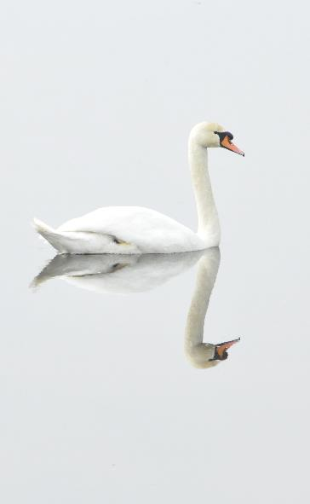
I. Đặc điểm của câu ghép
ADD YOUR TITTLE HERE

Slide 4
(1) Hàng năm cứ vào cuối thu, lá ngoài đường rụng nhiều và trên không có những đám mây bàng bạc, lòng tôi lại nao nức những kỷ niệm mơn man của buổi tựu trường.
(2) Tôi quên thế nào được những cảm giác trong sáng ấy nảy nở trong lòng tôi như mấy cành hoa tươi mỉm cười giữa bầu trời quang đãng.
(3) Những ý tưởng ấy tôi chưa lần nào ghi lên giấy, vì hồi ấy tôi không biết ghi và ngày nay tôi không nhớ hết. (4) Nhưng mỗi lần thấy mấy em nhỏ rụt rè núp dưới nón mẹ lần đầu tiên đi đến trường, lòng tôi lại tưng bừng rộn rã. (5) Buổi mai hôm ấy, một buổi mai đầy sương thu và gió lạnh, mẹ tôi âu yếm nắm tay tôi dẫn đi trên con đường làng dài và hẹp. (6) Con đường này tôi đã quen đi lại lắm lần, nhưng lần này tự nhiên thấy lạ.(7) Cảnh vật chung quanh tôi đều thay đổi, vì chính lòng tôi đang có sự thay đổi lớn: hôm nay tôi đi học.
(Thanh Tịnh, Tôi đi học)
ADD YOUR TITTLE HERE

Slide 5
2. Tôi quên thế nào được những cảm giác trong sáng ấy nảy nở trong lòng
tôi như mấy cành hoa tươi mỉm cười giữa bầu trời quang đãng .
CN1
VN₁
quên thế nào được những cảm giác trong sáng ấy nảy nở trong lòng
tôi như mấy cành hoa tươi mỉm cười giữa bầu trời quang đãng .
C₂
V₂
Bổ ngữ
nảy nở trong lòng tôi như mấy cành hoa tươi mỉm cười giữa bầu trời quang đãng .
C₃
V₃
Bổ ngữ
Notes:
5

Slide 6
-Xét câu (5) có mấy cụm C-V?
(5) Buổi mai hôm ấy, một buổi mai đầy sương thu và gió lạnh,
mẹ tôi âu yếm nắm tay tôi dẫn đi trên con đường làng dài và hẹp.
TN
CN
VN

Slide 7
Câu (7) có mấy cụm C-V?
(7) Cảnh vật xung quanh tôi đều thay đổi, vì chính lòng tôi
đang có sự thay đổi lớn: hôm nay tôi đi học.
CN 1
VN 1
CN 2
CN3
VN 3
VN 2
TN

Slide 8
* Kết luận:
Kiểu cấu tạo câu |  | Câu cụ thể
Câu có một cụm C-V
Câu có hai hoặc nhiều cụm C-V | Cụm C-V nhỏ nằm trong cụm C-V lớn
 | Các cụm C-V không bao chứa nhau
Kiểu câu
5
Câu đơn
Câu đơn mở rộng thành phần
2
7
Câu ghép

Slide 9
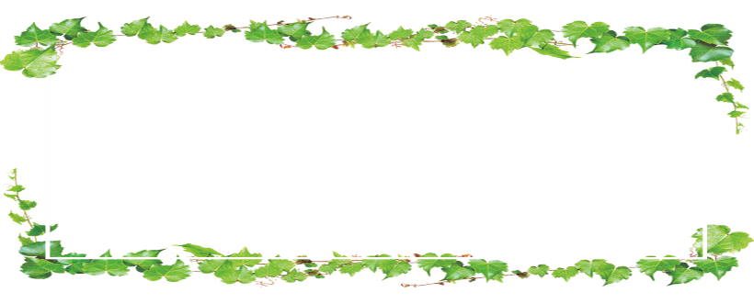

GHI NHỚ
Câu ghép là những câu do hai hoặc nhiều cụm C-V không bao chứa nhau tạo thành. Mỗi cụm C-V này được gọi là một vế câu.

Slide 10
Tìm câu ghép trong đoạn trích dưới đây. Cho biết trong mỗi câu ghép các vế câu được nối với nhau bằng những cách nào?
– Dần buông chị ra, đi con! Dần ngoan lắm nhỉ! U van Dần, u lạy Dần! Dần hãy để cho chị đi với u, đừng giữ chị nữa. Chị con có đi, u mới có tiền nộp sưu, thầy Dần mới được về với Dần chứ! Sáng ngày người ta đánh trói thầy Dần như thế, Dần có thương không. Nếu Dần không buông chị ra, chốc nữa ông lí vào đây, ông ấy trói nốt cả u, trói nốt cả Dần nữa đấy.
(Ngô Tất Tố, Tắt đèn)

Slide 11
CÂU GHÉP
U van Dần, u lạy Dần!
Chị con có đi, u mới có tiền nộp sưu, thầy Dần mới được về với Dần chứ!
Sáng ngày người ta đánh trói thầy Dần như thế, Dần có thương không.
Nếu Dần không buông chị ra, chốc nữa ông lí vào đây, ông ấy trói nốt cả u, trói nốt cả Dần nữa đấy.

Slide 12
II. Cách nối các vế câu
ADD YOUR TITTLE HERE

Slide 13
Yêu cầu
Đọc to ngữ liệu sau
Trong mỗi câu ghép các vế câu được nối với nhau bằng cách nào
Trình bày kết quả

Slide 14
Các vế trong những câu ghép sau được nối bằng cách nào?
Nếu ai có một bộ mặt xinh đẹp thì gương không bao giờ nói dối.
→ Nối bằng một cặp quan hệ từ “nếu...thì...”
Na ngoan nên được mọi người yêu quý
→ Nối bằng một quan hệ từ “nên”
Nước sông dâng lên bao nhiêu, đồi núi cao lên bấy nhiêu.
→ Nối bằng cặp đại từ “…bao nhiêu… bấy nhiêu...”
Tôi làm bài tập này, anh làm bài kia.
→ Nối bằng cặp chỉ từ “…này…kia.”

Slide 15
Các vế trong những câu ghép sau được nối bằng cách nào?
Mẹ nó càng dỗ, nó càng khóc to hơn.
→ Nối bằng một cặp phó từ “càng...càng...”
Tôi im lặng cúi đầu xuống đất: lòng tôi thắt lại, khóe mắt tôi đã cay cay.
→ Nối bằng dấu câu: dấu hai chấm (:) và dấu phẩy (,)
Cốm không phải thức quà của người vội ; ăn cốm phải ăn từng chút ít, thong thả và ngẫm nghĩ
→ Nối bằng dấu chấm phẩy (;)

Slide 16
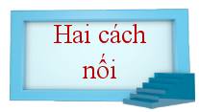
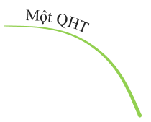
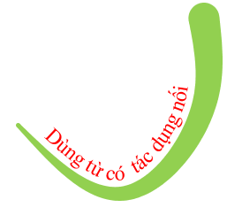

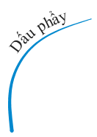
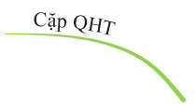
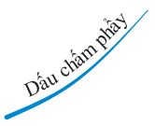


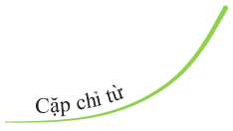


Slide 17


III. Quan hệ ý nghĩa giữa các vế câu

Slide 18
Có lẽ tiếng Việt của chúng ta đẹp bởi vì tâm hồn của người Việt Nam ta rất đẹp, bởi vì đời sống, cuộc đấu tranh của nhân dân ta từ trước tới nay là cao quý, là vĩ đại, nghĩa là rất đẹp.
(Phạm Văn Đồng)
Hãy xác định các vế câu trong câu ghép sau
Quan hệ giữa các vế câu là quan hệ gì?
Trong mối quan hệ đó, mỗi vế câu biểu thị ý nghĩa gì?

Slide 19
→ Quan hệ nhân - quả (vế 1: chỉ kết quả; vế 2, 3: chỉ nguyên nhân)
Vế 1
Có lẽ tiếng Việt của chúng ta / đẹp.
Vế 2
bởi vì tâm hồn của người VN ta / rất đẹp
Vế 3
bởi vì …tới nay / là cao quý… rất đẹp.

Slide 20
Xác định quan hệ ý nghĩa giữa các vế trong câu ghép sau

Slide 21
a. Không những chị ấy đẹp mà chị ấy còn giỏi giang.
b. Vì trời mưa nên đường trơn.
c. Bạn đọc hay tôi đọc?
d. Hoa quỳnh nở nghĩa là đêm đã khuya.
e. Chị không nói gì nữa và chị khóc.
f. Nếu em còn đi muộn nữa thì cô cho nghỉ luôn.
g. Cảnh vật chung quanh tôi thay đổi, vì chính lòng tôi đang có sự thay đổi lớn: hôm nay tôi đi học
h. Ta càng nhân nhượng thực dân Pháp càng lấn tới.
i. Tuy rét vẫn kéo dài, mùa xuân đã đến bên bờ sông Lương.

Slide 22
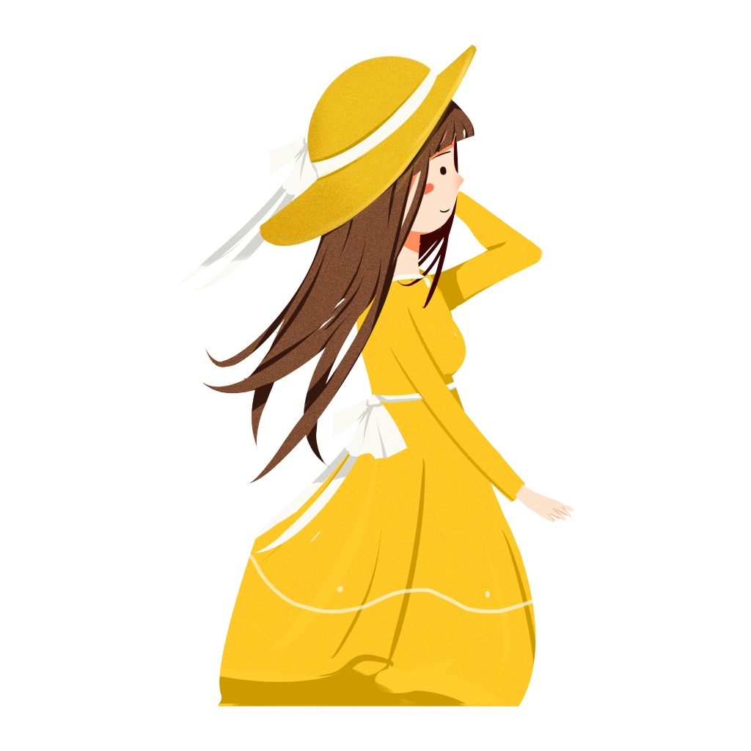

a. Không những chị ấy đẹp mà chị ấy còn giỏi giang.
Quan hệ bổ sung

Slide 23
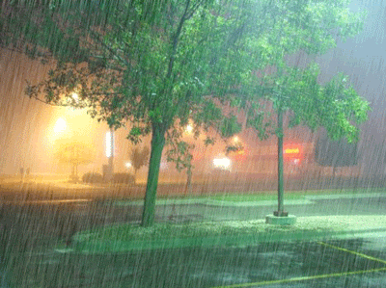
b. Vì trời mưa nên đường trơn.
Quan hệ nhân – quả

Slide 24

c. Bạn đọc hay tôi đọc?
Quan hệ lựa chọn

Slide 25

d. Hoa quỳnh nở nghĩa là đêm đã khuya.
Quan hệ giải thích

Slide 26
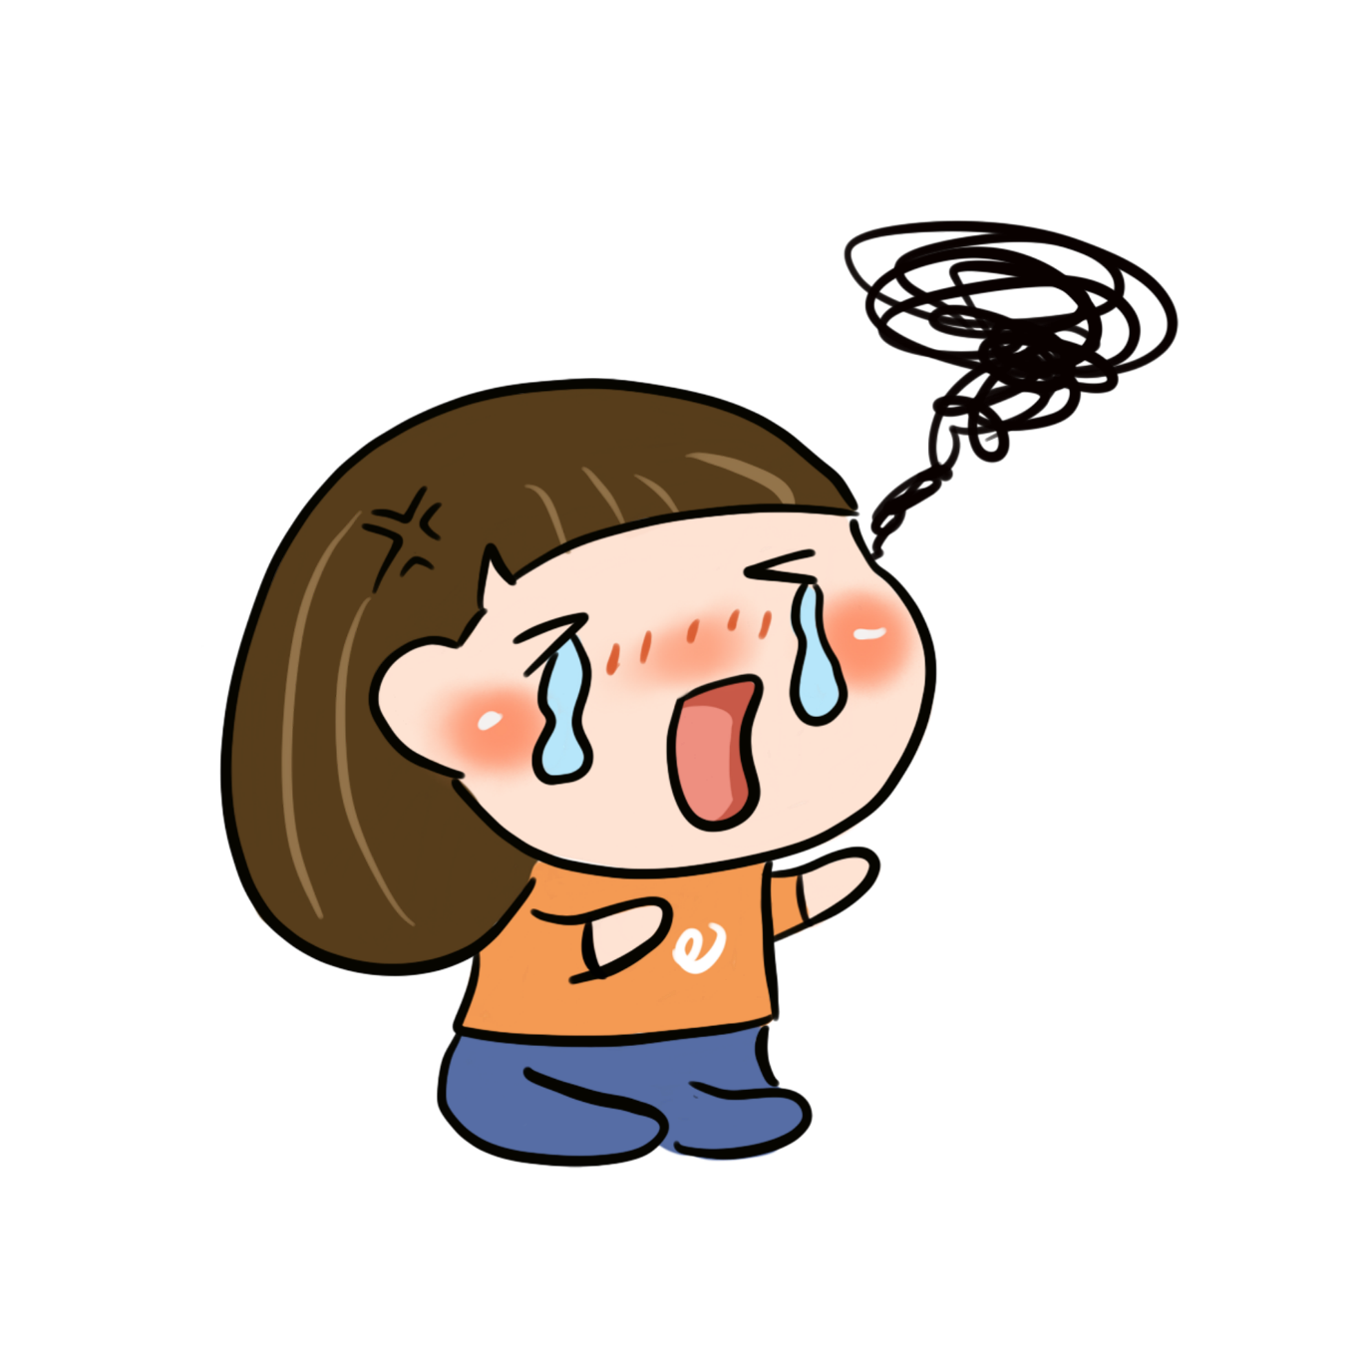
e. Chị không nói gì nữa và chị khóc.
Quan hệ đồng thời

Slide 27
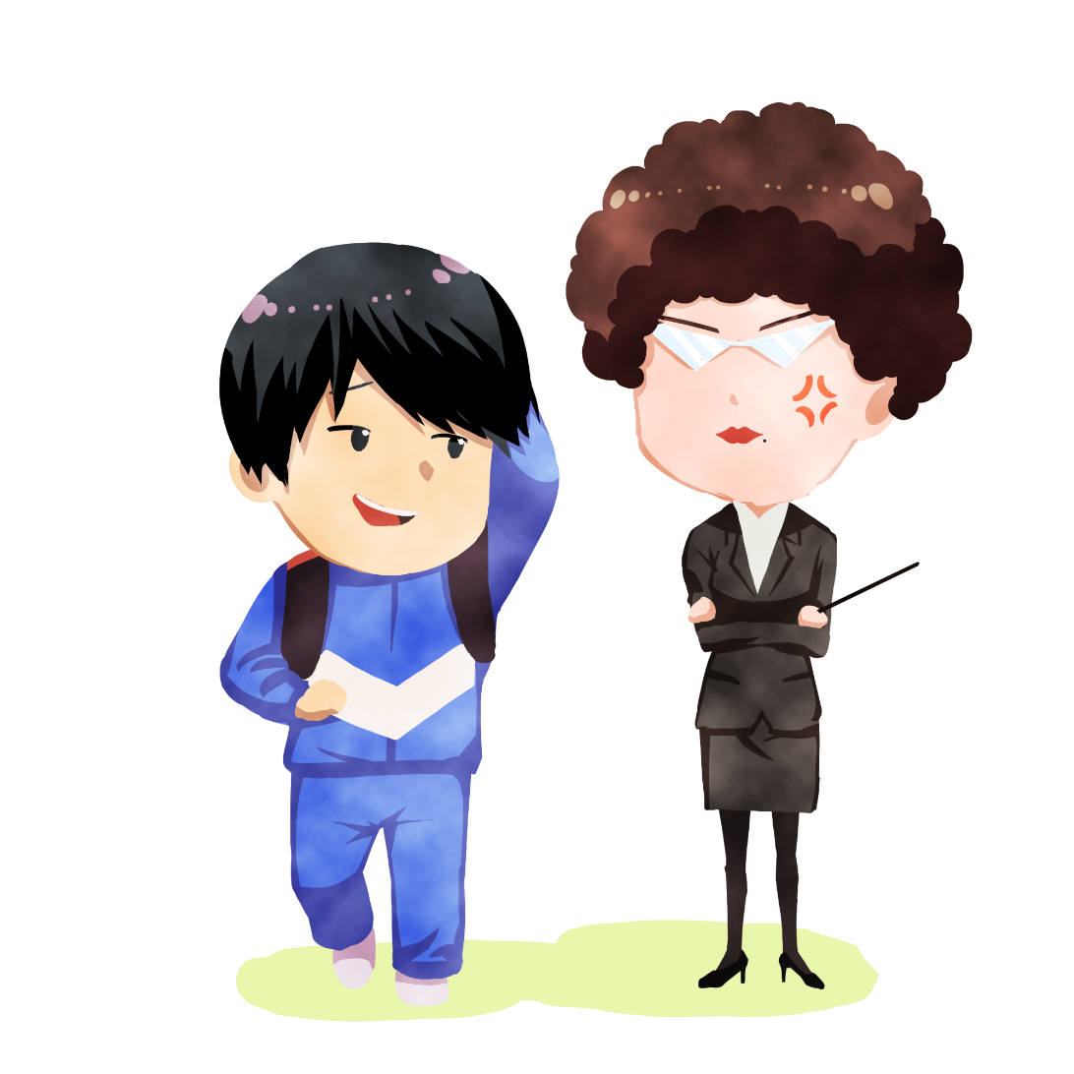
f. Nếu em còn đi muộn nữa thì cô cho nghỉ luôn.
Quan hệ giả thiết - Kết quả

Slide 28

g. Cảnh vật chung quanh tôi thay đổi, vì chính lòng tôi đang có sự thay đổi lớn: hôm nay tôi đi học
Quan hệ nguyên nhân

Slide 29
h. Ta càng nhân nhượng thực dân Pháp càng lấn tới.
Quan hệ tăng tiến

Slide 30

i. Tuy rét vẫn kéo dài, mùa xuân đã đến bên bờ sông Lương.
Quan hệ tương phản

Slide 31

QUAN HỆ Ý NGHĨA GIỮA CÁC VẾ CÂU GHÉP
Quan hệ nhân - quả
Quan hệ giải thích
Quan hệ điều kiện - kết quả
Quan hệ bổ sung
Quan hệ tương phản
Quan hệ tiếp nối
Quan hệ tăng tiến
Quan hệ đồng thời
Quan hệ lựa chọn

Slide 32

Mỗi quan hệ thường đánh dấu bằng những quan hệ từ , cặp quan hệ từ hoặc cặp từ hô ứng nhất định. Em hãy nối tên mối quan hệ với dấu hiệu nhận biết (QHT/ Cặp QHT) tương ứng

Slide 33
A. Các mối quan hệ
1. Quan hệ tăng tiến
2. Quan hệ điều kiện
3. Quan hệ tương phản
4. Quan hệ giải thích
5. Quan hệ bổ sung
6. Quan hệ lựa chọn
7. Quan hệ tiếp nối
8. Quan hệ nguyên nhân
9. Quan hệ đồng thời
B. Dấu hiệu hình thức
a) Nếu ... thì... / Hễ…thì…
b) không những ... mà còn
c) ... càng ... càng...
d) Mặc dù (Tuy)... nhưng...
e) ... hay / hoặc ...
f) ... và/ rồi ...
g) … nghĩa là…/ dấu (:)
h) vừa … vừa
i) Vì/ Tại/ Nhờ ... nên

Slide 34

Biển luôn thay đổi màu tuỳ theo sắc mây trời. Trời xanh thẳm, biển cũng xanh thẳm như dâng cao lên, chắc nịch.
(Quan hệ đồng thời)
Biển luôn thay đổi màu tuỳ theo sắc mây trời. Nếu trời xanh thẳm, biển cũng xanh thẳm như dâng cao lên, chắc nịch.
( Quan hệ điều kiện - kết quả)
Dựa vào văn cảnh để xác định quan hệ ý nghĩa giữa các vế câu.

Slide 35
CÁCH XÁC ĐỊNH QUAN HỆ Ý NGHĨA GIỮA CÁC VẾ CÂU GHÉP
DỰA VÀO DẤU HIỆU HÌNH THỨC (CÁC TỪ NỐI)
DỰA VÀO VĂN CẢNH HOẶC HOÀN CẢNH GIAO TIẾP
35

Slide 36
IV. LUYỆN TẬP

Slide 37


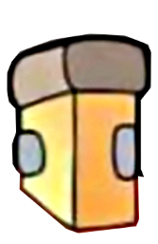
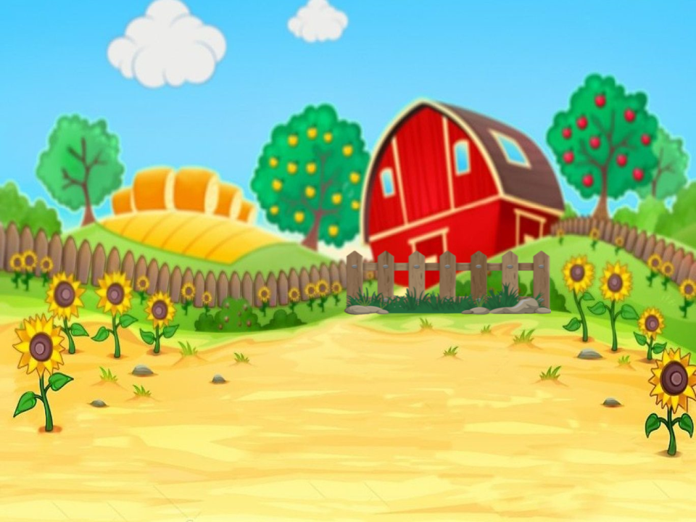
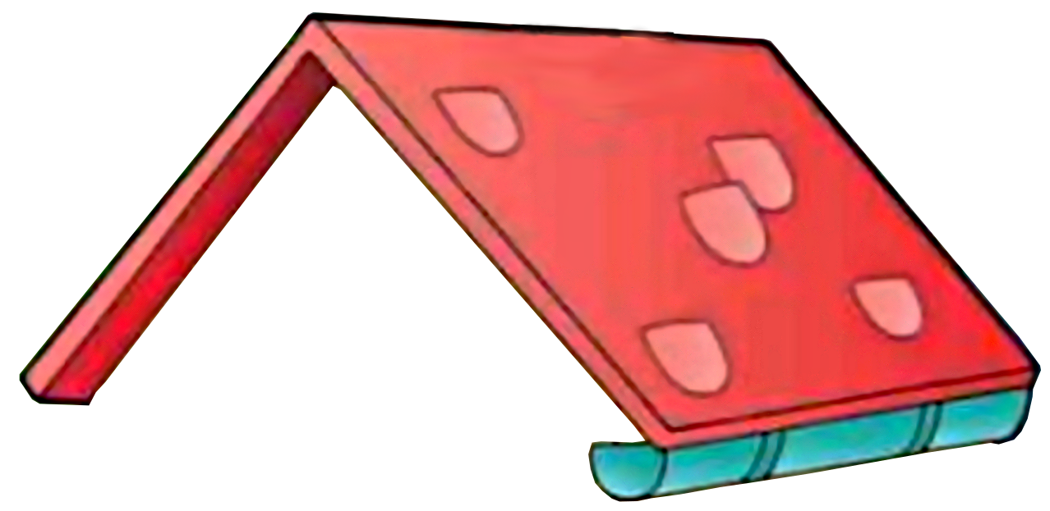
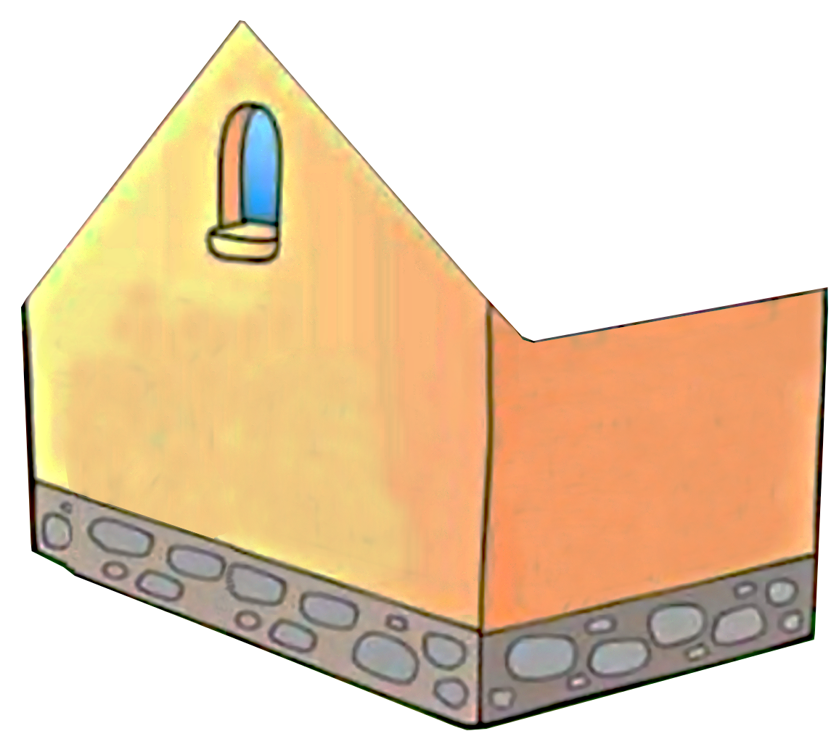
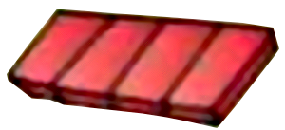
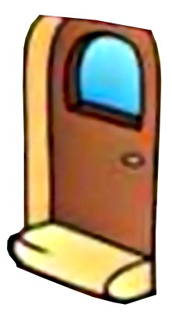
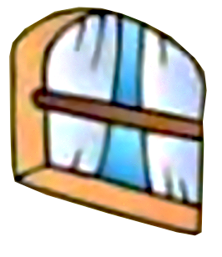
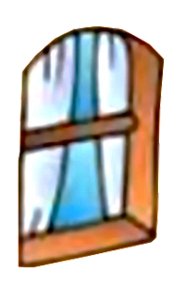
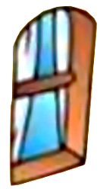
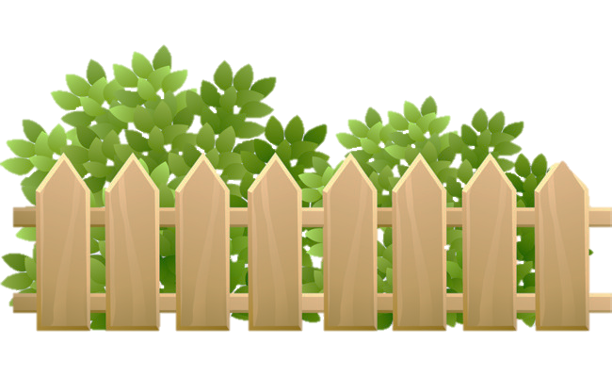
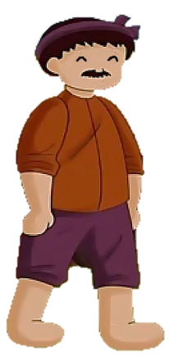

NGÔI NHÀ TÌNH THƯƠNG

Slide 38
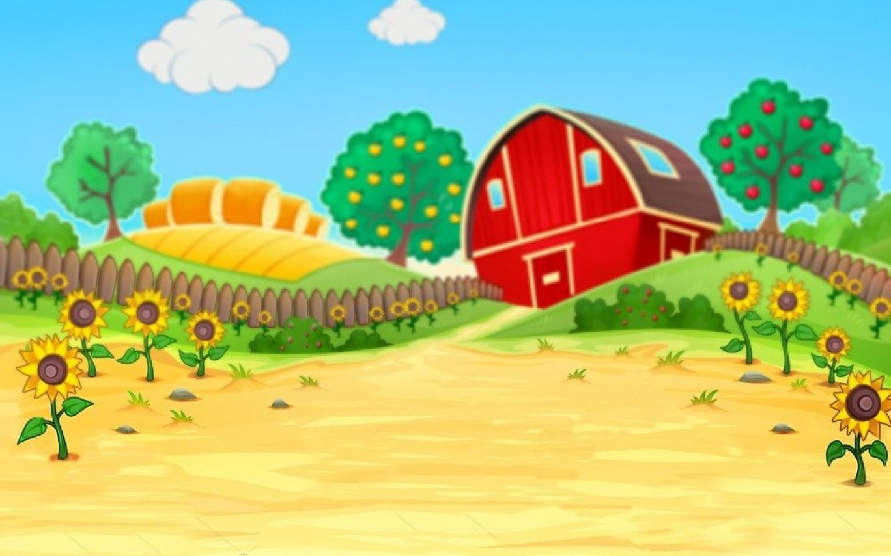
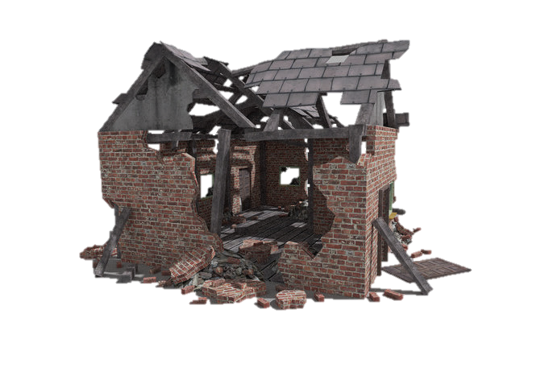


Trong một trận bão lớn, ngôi nhà
của bác Ba đã bị bão tàn phá.
Các em hãy giúp bác Ba
xây lại ngôi nhà mới bằng cách
trả lời đúng các câu hỏi.

Slide 39





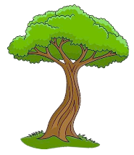
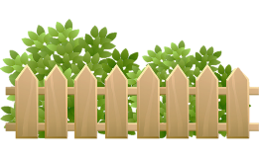

1
5
2
6
3
7
4
8
Cảm ơn các cháu đã giúp bác xây lại ngôi nhà!

Slide 40
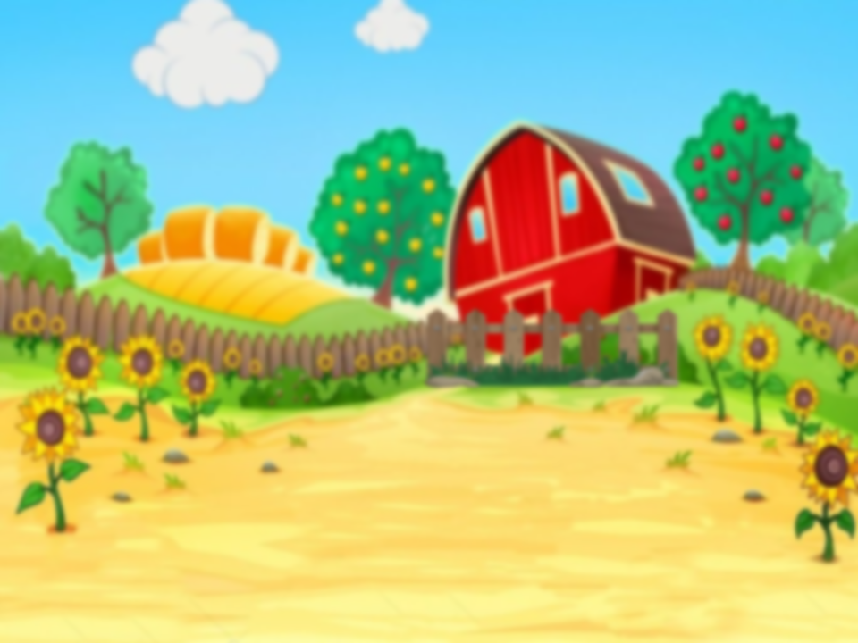

Tìm câu ghép trong đoạn trích
dưới đây và cho biết cách nối các vế câu: Cô tôi chưa dứt câu, cổ họng tôi đã nghẹn ứ khóc không ra tiếng. Giá những cổ tục đã đày đọa mẹ tôi là một vật như hòn đá hay cục thủy tinh, đầu mẩu gỗ, tôi quyết vồ ngay lấy mà cắn, mà nhai, mà nghiến cho kì nát vụn mới thôi.
Câu 1: Nối bằng dấu câu
Câu 2: Nối bằng quan hệ từ “giá” và dấu phẩy

Slide 41
Tìm câu ghép trong đoạn
trích dưới đây và cho biết cách nối các vế câu: Rồi hai con mắt long lanh của cô tôi chằm chặp đưa nhìn tôi. Tôi lại im lặng cúi đầu xuống đất: lòng tôi càng thắt lại, khóe mắt tôi đã cay cay.
Câu 2: Nối bằng dấu hai chấm và dấu phẩy

Slide 42
Tìm câu ghép trong đoạn trích
dưới đây và cho biết cách nối các vế câu: Một hôm, tôi phàn nàn việc ấy với Binh Tư. Binh Tư là một người láng giềng khác của tôi. Hắn làm nghề ăn trộm nên vốn không ưa lão Hạc bởi vì lão lương thiện quá.
Câu 3: Nối bằng quan hệ từ “bởi vì”

Slide 43
Đặt một câu ghép với cặp quan hệ từ: Không những…mà… (hoặc không chỉ…mà…)
Không những Hoài xinh đẹp mà cô ấy còn giỏi giang.

Slide 44
Đặt một câu ghép với cặp quan hệ từ: Vì … nên … (hoặc bởi vì…cho nên …)
Vì Nam chăm học nên bạn ấy đạt kết quả cao.

Slide 45
Đặt một câu ghép với cặp quan hệ từ: Nếu …thì … (hoặc giá …thì…)
Nếu Nam được học sinh giỏi thì bạn ấy sẽ được mẹ thưởng.

Slide 46
Đặt một câu ghép với cặp quan hệ từ: Tuy … nhưng … (hoặc mặc dù …nhưng…)
Tuy trời mưa to nhưng chúng tôi vẫn phải đi học

Slide 47
Đặt một câu ghép với cặp từ hô ứng: … vừa … đã … (hoặc … mới … đã …/ … chưa … đã …)
Trời vừa tạnh, cầu vồng đã lên ngay.

Slide 48
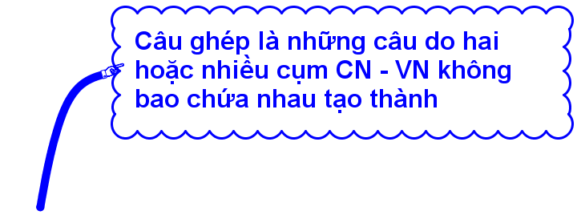
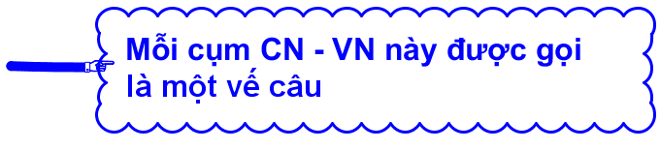
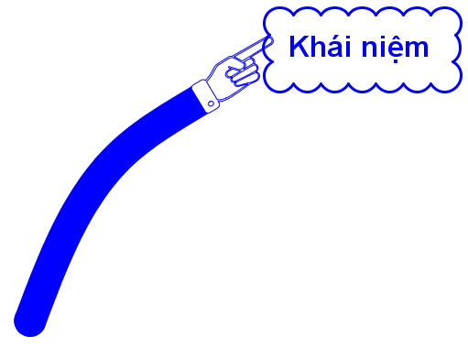
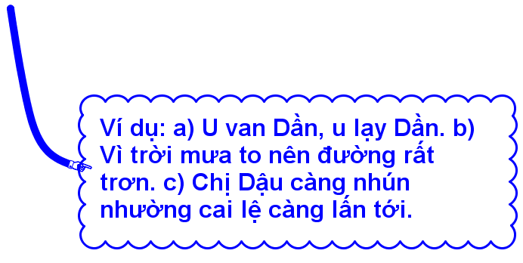

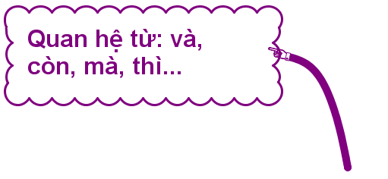

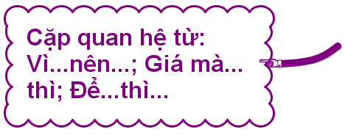

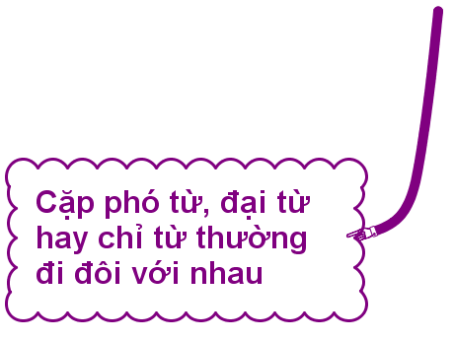

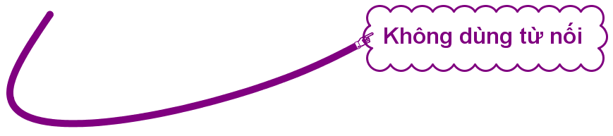
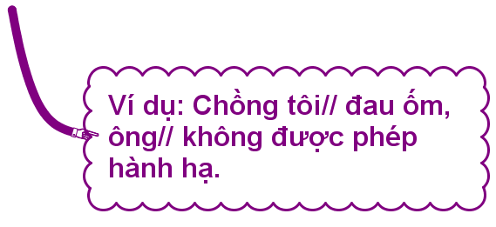

Slide 49
QH
t­¬ng ph¶n
QH
lùa chän
QH
®iÒu kiÖn
C¸c quan hÖ
th­êng gÆp
gi÷a c¸c
vÕ c©u ghÐp
QH
t¨ng tiÕn
QH
Ng. nh©n
QH
®ång thêi
QH
bæ sung
QH
tiÕp nèi

Slide 50
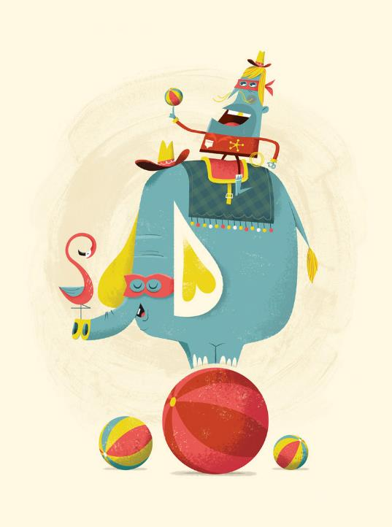
Hướng dẫn tự học
Ôn lại bài cũ
Hoàn thiện bài tập 5 (sgk -tr114)
Soạn bài: Câu ghép(tt)/ SGK- tr 123

